Slide 1


C程序设计
Programming in C
1010250
主讲：姜学锋，计算机学院

Slide 2

指针的本质与运算
C程序设计
1、指针的本质
2、指针变量的定义与引用
3、指针的使用与运算

Slide 3
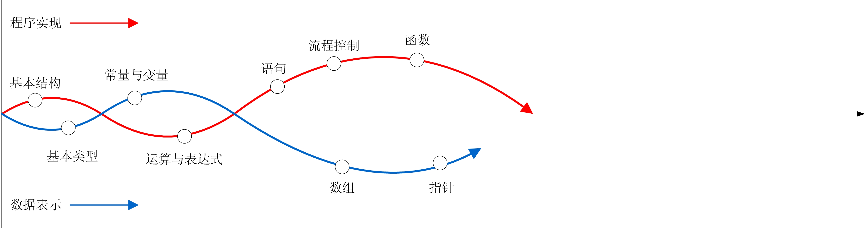
C程序设计学习路径
C程序设计

Slide 4
7.2.5 指针运算
  指针运算主要是给定范围内指针的算术运算、比较运算、类型转换等，由于指针数据的特殊性，因此需要特别注意指针运算的地址意义。

Slide 5
7.2.5 指针运算
  1．指针的算术运算
  指针的算术运算有指针加减整数运算，指针变量自增自减运算，两个指针相减运算。

Slide 6
7.2.5 指针运算
  （1）指针加减整数运算
  设p是一个指针（常量或变量），n是一个整型（常量或变量），则p+n的结果是一个指针，指向p所指向对象的后面的第n个对象；而p-n的结果是一个指针，指向p所指向对象的前面的第n个对象。

Slide 7
7.2.5 指针运算
  例如：
  特别地，p+0、p-0与p均指向同一个对象。
int x, n=3 , *p=&x;
p+1 //指向存储空间中变量x后面的第1个int型存储单元
p+n //指向存储空间中变量x后面的第n(此时为3)个int型存储单元
p-1 //指向存储空间中变量x前面的第1个int型存储单元
p-n //指向存储空间中变量x前面的第n(此时为3)个int型存储单元

Slide 8

7.2.5 指针运算
【例7.5】
指针加减整数运算后的输出。

Slide 9
7.2.5 指针运算
例7.5
1 #include <stdio.h>
2 int main()
3 {
4 int x, n=3, *p=&x;
5 printf("p=%x, p+1=%x, ",p,p+1);//地址输出用十六进制形式
6 printf("p+n=%x, p-n=%x\n",p+n,p-n);//地址输出用十六进制形式
7 return 0;
8 }

Slide 10

7.2.5 指针运算
例7.5
1 #include <stdio.h>
2 int main()
3 {
4 int x, n=3, *p=&x;
5 printf("p=%x, p+1=%x, ",p,p+1);//地址输出用十六进制形式
6 printf("p+n=%x, p-n=%x\n",p+n,p-n);//地址输出用十六进制形式
7 return 0;
8 }
p=12ff7c, p+1=12ff80, p+n=12ff88, p-n=12ff70

Slide 11
7.2.5 指针运算
  可以看出，p+1的地址值与p的地址值相差了4，p+n的地址值与p的地址值相差了12。即p+1不是按数学意义来计算的，而是按指针的地址意义来计算的。p+1就是p所指向的int型后面的那个int型对象的地址，由于int型对象在内存中占用4个字节，因此p+1的值与p相差4。显然，p+1的值究竟是多少，与p所指向对象的类型有关。

Slide 12
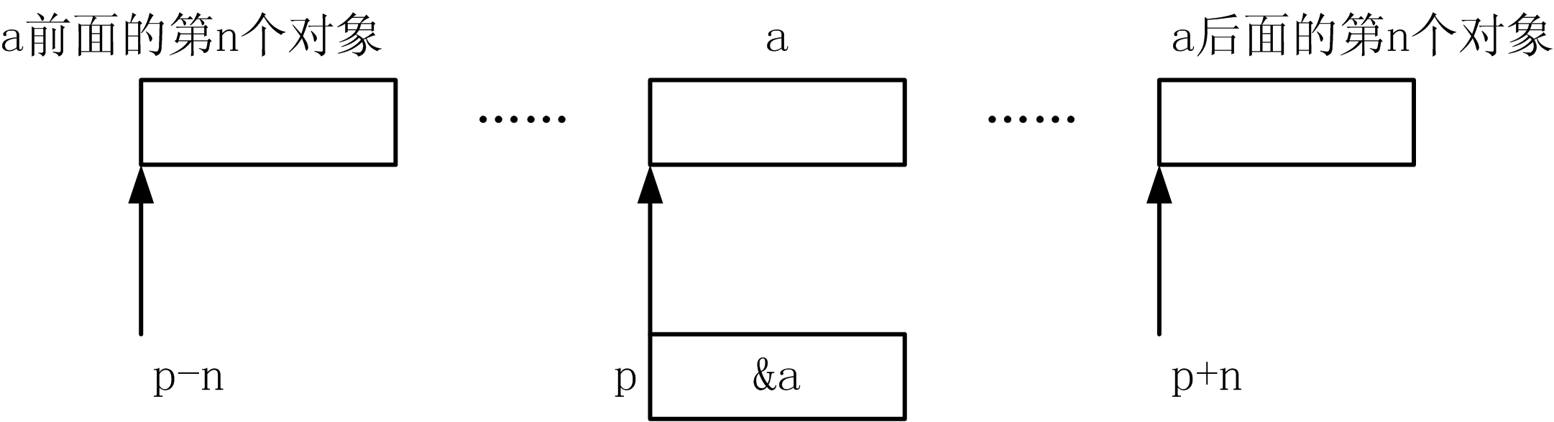
7.2.5 指针运算
一般地，如果指针p所指向对象的类型为TYPE，那么p±n的值为：
p的地址值 ± n*sizeof(TYPE)
如图所示。

Slide 13
7.2.5 指针运算
  （2）指针变量自增自减运算
  设p是一个指针变量，其自增自减运算包括p++、++p、p--、--p形式。例如：
int x, *p=&x;
p++ //运算后表达式的值（临时指针对象）指向变量x，p指向变量x后面的第1个int型内存单元
++p //运算后表达式的值（临时指针对象）和p均指向变量x后面的第1个int型内存单元
p-- //运算后表达式的值（临时指针对象）指向变量x，p指向变量x前面的第1个int型内存单元
--p //运算后表达式的值（临时指针对象）和p均指向存储空间中变量x前面的第1个int型内存单元

Slide 14
7.2.5 指针运算
【例7.6】
指针变量自增自减运算后的输出。

Slide 15
7.2.5 指针运算
例7.6
1 #include <stdio.h>
2 int main()
3 {
4 int x, *p1, *p;
5 p=&x , p1=p++;
6 printf("p++: &x=%x, p=%x, p++=%x\n",&x,p,p1);
//地址输出用十六进制形式
7 p=&x , p1=++p;
8 printf("++p: &x=%x, p=%x, ++p=%x\n",&x,p,p1);
//地址输出用十六进制形式
9 return 0;
10 }

Slide 16
7.2.5 指针运算
程序运行屏幕
例7.6
1 #include <stdio.h>
2 int main()
3 {
4 int x, *p1, *p;
5 p=&x , p1=p++;
6 printf("p++: &x=%x, p=%x, p++=%x\n",&x,p,p1);
//地址输出用十六进制形式
7 p=&x , p1=++p;
8 printf("++p: &x=%x, p=%x, ++p=%x\n",&x,p,p1);
//地址输出用十六进制形式
9 return 0;
10 }
p++: &x=12ff7c, p=12ff80, p++=12ff7c
++p: &x=12ff7c, p=12ff80, ++p=12ff80

Slide 17
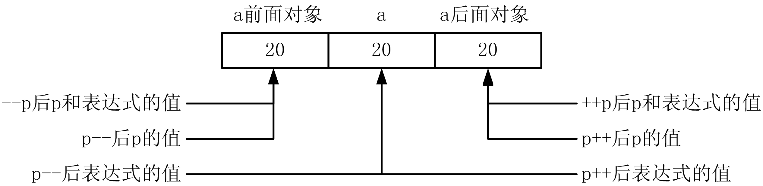
7.2.5 指针运算
如图所示。
图7.9 指针变量自增自减运算示意

Slide 18
7.2.5 指针运算
  另外，设有定义“int a＝100,*p=&a;”，需要注意以下形式的运算含义。
  ①(*p)++：等价于a++，运算执行后p值不变；
  ②*p++：按照运算符优先级，等价于*(p++)，运算后表达式的值为a，p指向下一个int型内存单元；
  ③*++p：按照运算符优先级，等价于*(++p)，p先指向下一个int型内存单元，表达式再引用这个内存单元的值。

Slide 19
7.2.5 指针运算
  （3）两个指针相减运算
  设p1、p2是同一个指向类型的两个指针（常量或变量），则p2-p1的结果为两个指针之间对象的个数，如果p2的地址值大于p1结果为正，否则为负。

Slide 20
7.2.5 指针运算
  指针算术运算后通常会引起地址的变化，实际编程中要考虑此时指针的有效性。例如：
  p原先指向x，是有效的；p++运算后p指向x的“下一个”，但这里“下一个”是未知对象，故自增运算后的p是无效的。
int x, *p=&x;
p++; //迷途指针，指向未知对象
*p=100; //几乎总会导致程序产生严重的异常错误

Slide 21
7.2.5 指针运算
  指针算术运算经常用于数组、字符串或内存数据块，因为这些对象拥有连续的有效地址空间，只要在其存储空间范围内，运算后的指针都是有效的。

Slide 22
7.2.5 指针运算
  2．指针的关系运算
  设p1、p2是同一个指向类型的两个指针（常量或变量），则p2和p1可以进行关系运算，用于比较这两个地址的位置关系。
  例如：
int x, y, *p1=&x, *p2=&y;
p2>p1 //如果p2的地址值大于p1的地址值，则表达式为“真”，否则为“假”
p2!=p1 //如果p2的地址值不等于p1的地址值，则表达式为“真”，否则为“假”
p2==NULL //如果p2为0值，则表达式为“真”，否则为“假”

Slide 23
7.2.5 指针运算
  关系运算对指向不同类型的指针之间是没有意义的。但是，一个指针可以和空指针作相等或不等的关系运算，用来判断该指针是否为0值，以确定是否可以间接引用该指针。
  例如，通常使用下面的代码避免无效的指针引用。
if (p!=NULL) {
… //这里面引用*p
}

Slide 24
7.2.5 指针运算
  3．指针的类型转换
  设p是一个指针（常量、变量或表达式），可以对p进行显式类型转换，一般形式为：
  对指针进行显式类型转换的结果是产生一个临时指针对象，其指向类型为“转换类型”，地址值与p的地址值相同，但p的指向类型和地址值都不变。
(转换类型 *) p

Slide 25
7.2.5 指针运算
【例7.7】
输出一个short型数据的高、低字节。

Slide 26
7.2.5 指针运算
例7.7
1 #include <stdio.h>
2 int main()
3 {
4 short x, *p=&x;
5 unsigned char hi, lo;
6 scanf("%d",&x);
7 lo=*( (unsigned char*)p ); //Intel CPU低字节存储在前
8 hi=*( (unsigned char*)p + 1 );//Intel CPU高字节存储在后
9 printf("HI=%x,LO=%x\n",hi,lo);
10 return 0;
11 }

Slide 27
7.2.5 指针运算
程序运行屏幕
例7.7
1 #include <stdio.h>
2 int main()
3 {
4 short x, *p=&x;
5 unsigned char hi, lo;
6 scanf("%d",&x);
7 lo=*( (unsigned char*)p ); //Intel CPU低字节存储在前
8 hi=*( (unsigned char*)p + 1 );//Intel CPU高字节存储在后
9 printf("HI=%x,LO=%x\n",hi,lo);
10 return 0;
11 }
HI=30,LO=39
12345↙

Slide 28
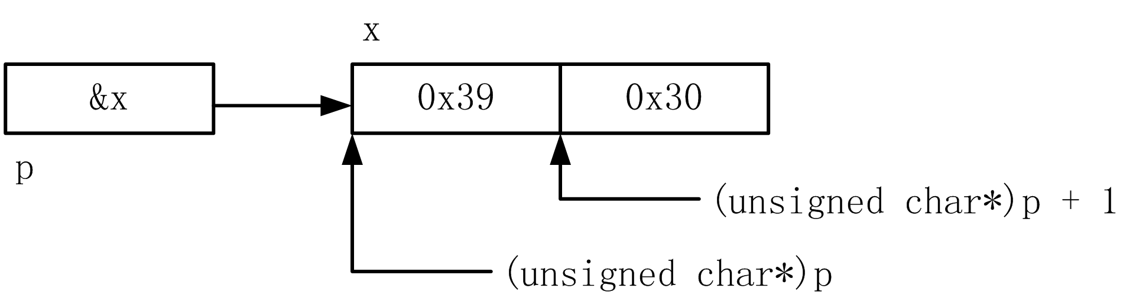
7.2.5 指针运算
指针变量p指向x（2个字节），为x输入12345后，x数据的十六进制形式为0x3039，其内存形式如图所示。
执行表达式(unsigned char*)p时，产生一个新指针指向unsigned char型（1个字节），间接引用得到低字节的0x39；而(unsigned char*)p+1指向下一个unsigned char型，间接引用得到高字节的0x30。
图7.10 指针类型转换示意

Slide 29
7.2.5 指针运算
  4．指针的赋值运算
  前面讲过，指针可以进行赋值运算，前提是赋值运算符两边的操作数必须是相同指向类型。例如：
int x=10, *p1=&x, *p2;
p2=p1; // p1和p2均是int *
p2=&x; // &x和p2均是int *

Slide 30
7.2.5 指针运算
  还可以进行如下的复合赋值运算：
int i=1, *p1=&i;
p1+=i; // p1是指针变量，i是整型（常量、变量或表达式）
p1-=i; // p1是指针变量，i是整型（常量、变量或表达式）

Slide 31
7.2.5 指针运算
  如果操作数不是相同的指向类型则不能进行指针赋值，这时可以先进行显式类型转换再赋值。例如：
int a=10, *p;
double b=20, *pf=&b;
p=(int *)pf; // (int *)pf和p均是int*

Slide 32
7.2.5 指针运算
  需要注意，指针显式类型转换后，并没有改变指向对象的类型。例如这里的b变量仍然是double型，尽管指针变量p2指向了它，但*p2的间接引用得到的并不是b转换成整型的结果，而是b存储在内存中的低4个字节的整数值（b本身为8个字节）。当b是20时，内存中的数据为0x4034000000000000（浮点数格式），因此*p2的结果是0（取低4个字节作为整型）。请比较一下double型显式类型转换为int型。
a=(int)b; //a=20

Slide 33
7.2.5 指针运算
  5．void*指针的运算特殊性
  void*指针不能做指针算术运算，例如：
  原因是void*指针指向对象的类型不明确，因而也就无法确定指针运算后的指向。
void *pv1;
pv1++; //错误，pv1指向类型不明确

Slide 34
7.2.5 指针运算
  void*指针可以做关系运算，表示两个指针的地址值比较。void*指针可以指向其他任何类型，无需类型转换。假定指针是有效的，可以将void*指针显式类型转换为其他类型，再使用间接引用。例如：
int x=10;
double y=20, *pf=&y;
void *pv1;
pv1=&x; //无需指针类型转换
printf("%d\n", *((int*)pv1)); //void指针显示类型转换后再引用
pv1=pf; //无需指针类型转换
printf("%lf\n", *((double*)pv1)); //void指针显示类型转换后再引用

Slide 35
7.2.6 指针的const限定
  const限定符作用在指针类型上有两种含义：指向const对象的指针和const指针。

Slide 36
7.2.6 指针的const限定
  1．指向const对象的指针
  一个指针变量可以指向只读型对象，称为指向const对象的指针，定义形式为：
  即在指针变量定义前加const限定符，其含义是指针指向的对象是只读的，换言之，不允许通过指针来改变所指向的const对象的值。
const 指向类型 *指针变量,......;

Slide 37
7.2.6 指针的const限定
  例如：
  这里的p是一个指向const的int类型对象的指针，const限定了p指针所指向的对象类型，而并非p本身。也就是说，p本身并不是只读的，在定义时不需要对它进行初始化。可以给p重新赋值，使其指向另一个const对象。但不能通过p修改其所指对象的值。
const int *p;

Slide 38
7.2.6 指针的const限定
  例如：
const int a=10, b=20;
const int *p;
p=&a; //正确，p不是只读的
p=&b; //正确，p不是只读的
*p = 42; //错误，*p是只读的

Slide 39
7.2.6 指针的const限定
  把一个const对象的地址赋给一个非const对象的指针变量是错误的，例如：
const double pi = 3.14;
double *ptr = &pi; //错误，ptr是非const指针变量
const double *cptr = &pi; //正确，cptr是const指针变量

Slide 40
7.2.6 指针的const限定
  不能使用void*指针保存const对象的地址，而必须使用const void*指针保存const对象的地址，例如：
const int x = 42;
const void *cpv = &x; //正确，cpv是const指针变量
void *pv = &x; //错误，x是const

Slide 41
7.2.6 指针的const限定
  允许把非const对象的地址赋给指向const对象的指针，例如：
const double pi = 3.14;
const double *cptrf = &pi; //正确，cptrf是const指针变量
double f = 3.14; //f是double型，f是非const
cptrf = &f; //正确，允许将f的地址赋给cptrf
f=1.618; //正确，可以修改f的值
*cptrf = 10.1; //错误，不允许通过引用cptrf修改f的值
尽管f不是const对象，但任何企图通过指针cptrf修改其值的行为都会导致编译错误。cptrf一经定义，就不允许修改其所指对象的值。如果该指针恰好指向非const对象时，同样必须遵循这个规则。

Slide 42
7.2.6 指针的const限定
  不能使用指向const对象的指针修改指向对象，然而如果该指针指向的是一个非const对象，可用其他方法修改其所指的对象。例如：
double f, *ptr=&f;
const double *cptr=&f;
f = 3.14; //正确，f不是const，允许修改
*cptr = 3.14; //错误，cptr是const指针，不允许修改*cptr
*ptr = 2.72; //正确，ptr不是const指针，允许修改*ptr

Slide 43
7.2.6 指针的const限定
  程序中，指向const的指针cptr实际上指向了一个非const对象；尽管它所指的对象并非const，但仍不能使用cptr修改该对象的值。本质上来说，由于没有方法分辨cptr所指的对象是否为const，系统会把它所指的所有对象都视为const。
  如果指向const的指针所指的对象并非const，则可直接给该对象赋值或间接地利用非 const指针修改其值，毕竟这个值不是const的。重要的是要记住：不能保证指向const的指针所指对象的值一定不被其他方式修改。

Slide 44
7.2.6 指针的const限定
  实际编程中，指向const的指针常用作函数的形参。将形参定义为指向const的指针，以此确保传递给函数的实参对象在函数中不被修改。

Slide 45
7.2.6 指针的const限定
  2．const指针
  一个指针变量可以是只读的，称为const指针，定义形式为：
指向类型 * const 指针变量,......;

Slide 46
7.2.6 指针的const限定
  例如：
  可以从右向左把上述定义语句理解为“pc是指向int型对象的const指针”。与其他const量一样，const指针的值不能修改，这就意味着不能使pc再被赋值指向其他对象。
int a=10, b=20;
int *const pc = &a; //pc是const指针

Slide 47
7.2.6 指针的const限定
  任何企图给const指针赋值的操作，即使给pc赋回同样的值都会导致编译错误：
  与任何const量一样，const指针必须在定义时初始化。
pc = &b; //错误，pc是只读的
pc = pc; //错误，pc是只读的
pc++; //错误，pc是只读的

Slide 48
7.2.6 指针的const限定
  指针本身是const的并没有说明是否能使用该指针修改它所指向对象的值。指针所指对象的值能否修改完全取决于该对象的类型。例如pc指向一个非const的int型对象a，则可通过pc间接引用修改该对象的值：
*pc=100; //正确，a被修改

Slide 49
7.2.6 指针的const限定
  3．指向const对象的const指针
  可以定义指向const对象的const指针，形式为：
const 指向类型 * const 指针变量,......;

Slide 50
7.2.6 指针的const限定
  例如：
  程序中，既不能修改cpc所指向对象的值，也不允许修改该指针的指向（即 cpc中存放的地址值）。可以从右向左理解上述定义：“cpc首先是一个const指针，指向double类型的const对象”。
const double pi = 3.14159;
const double * const cpc = &pi; //cpc为指向const对象的const指针

Slide 51
7.3 指针与数组
  指针与数组有着十分密切的联系，除了用数组下标访问数组元素外，C程序员更偏爱使用指针来访问数组元素，这样做的好处是运行效率高、写法简洁。

Slide 52
7.3.1 指向一维数组元素的指针
  一个对象占用内存单元有地址，一个数组元素占用内存单元同样有地址。

Slide 53
7.3.1 指向一维数组元素的指针
  1．一维数组元素的地址
  数组由若干个元素组成，每个元素都占用内存单元，因而每个元素都有相应的地址，通过取地址运算（&）可以得到每个元素的地址。例如：
  第2行用a[0]的地址作为指针变量p的初值，则p指向a[0]；第3行将a[5]的地址赋值给指针变量p，则p指向a[5]。
1 int a[10];
2 int *p=&a[0]; //定义指向一维数组元素的指针
3 p=&a[5]; //指向a[5]

Slide 54
7.3.1 指向一维数组元素的指针
  数组对象可以看作是一个占用更大存储空间的对象，它也有地址。C语言规定，数组名既代表数组对象，又是数组首元素的地址值，即a与第0个元素的地址&a[0]相同。例如：
  是等价的。
①p=a;
②p=&a[0];

Slide 55
7.3.1 指向一维数组元素的指针
  将数组的首地址看作是数组对象的地址。例如：
int a[10];
int *p=a; //p指向数组a

Slide 56
7.3.1 指向一维数组元素的指针
  数组名是地址值，是一个指针常量，因而它不能出现在左值和某些算术运算中，例如：
int a[10], b[10], c[10];
a=b; //错误，a是常量不能出现在左值的位置
c=a+b; //错误，a、b是地址值，不允许加法运算
a++; //错误，a是常量不能使用++运算
a>b //正确，表示两个地址的比较，而非两个数组内容的比较

Slide 57
7.3.1 指向一维数组元素的指针
  2．指向一维数组元素的指针变量
  定义指向一维数组元素的指针变量时，指向类型应该与数组元素类型一致，例如：
int a[10], *p1;
double f[10], *p2;
p1=a; //正确
p2=f; //正确
p1=f; //错误，指向类型不同不能赋值

Slide 58
7.3.1 指向一维数组元素的指针
  3．通过指针访问一维数组元素
  由于数组元素是连续存储的，其内存地址是规律性增加的。根据指针算术运算规则，可以利用指针及其运算来访问数组元素。
  设有如下定义：
int *p, a[10]={1,2,3,4,5,6,7,8,9,10};
p=a; //p指向数组a

Slide 59
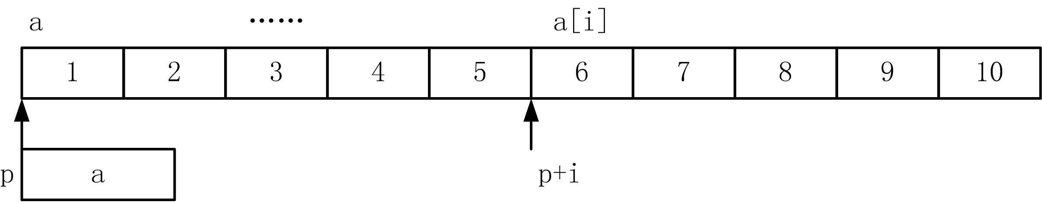
7.3.1 指向一维数组元素的指针
p=a使得p指向了数组a[0]元素的地址，即与p=&a[0]等价。那么，数组a[i]元素的地址既可以写为&a[i]，又可以写为p+i（指向a[0]元素后面的第i个元素），则a[i]元素可以写为*(p+i)，如图所示。
图7.11 指向一维数组的指针

Slide 60
7.3.1 指向一维数组元素的指针
  同理，由于数组名表示数组首地址，a[i]元素的地址还可以写为a+i（a[0]元素后面的第i个元素的地址），则a[i]元素可以写为*(a+i)。
  再者，重新考查a[i]的表示法，其形式可以归纳为：
  因此，a[i]还可以写为p[i]。
地址[下标]

Slide 61
7.3.1 指向一维数组元素的指针
  根据以上叙述，访问一个数组元素a[i]，可以用：
  ①数组下标法：a[i]；
  ②指针下标法：p[i]；
  ③地址引用法：*(a+i)；
  ④指针引用法：*(p+i)。
  其中a是一维数组名，p是指向一维数组的指针变量且p=a。

Slide 62
7.3.1 指向一维数组元素的指针
【例6.1】
用多种方法遍历一维数组元素。
①下标法。
②通过地址间接访问数组元素。
③通过指向数组的指针变量间接访问元素。

Slide 63
7.3.1 指向一维数组元素的指针
例7.8
1 #include <stdio.h>
2 int main()
3 {
4 int a[10], i;
5 for (i=0;i<10;i++) scanf("%d",&a[i]);
//scanf实参是a[i]的地址
6 for (i=0;i<10;i++) printf("%d ",a[i]);
//printf输出a[i]的值
7 return 0;
8 }
①下标法遍历一维数组元素。

Slide 64
7.3.1 指向一维数组元素的指针
例7.8
1 #include <stdio.h>
2 int main()
3 {
4 int a[10], i;
5 for (i=0;i<10;i++) scanf("%d", a+i);
//scanf实参是a[i]的地址
6 for (i=0;i<10;i++) printf("%d ", *(a+i));
//printf输出a[i]的值
7 return 0;
8 }
②通过地址间接访问数组元素。

Slide 65
7.3.1 指向一维数组元素的指针
例7.8
1 #include <stdio.h>
2 int main()
3 {
4 int a[10], *p;
5 for (p=a;p<a+10;p++) scanf("%d",p);
//scanf实参是p的值，即a[i]的地址
6 for (p=a;p<a+10;p++) printf("%d ",*p);
//printf输出*p，即a[i]的值
7 return 0;
8 }
③通过指向数组的指针变量间接访问元素。

Slide 66
7.3.1 指向一维数组元素的指针
以上3个程序的运行情况均如下：
1 #include <stdio.h>
2 int main()
3 {
4 int a[10], i;
5 for (i=0;i<10;i++) scanf("%d",&a[i]);
//scanf实参是a[i]的地址
6 for (i=0;i<10;i++) printf("%d ",a[i]);
//printf输出a[i]的值
7 return 0;
8 }
1 2 3 4 5 6 7 8 9 10
1 #include <stdio.h>
2 int main()
3 {
4 int a[10], i;
5 for (i=0;i<10;i++) scanf("%d", a+i);
//scanf实参是a[i]的地址
6 for (i=0;i<10;i++) printf("%d ", *(a+i));
//printf输出a[i]的值
7 return 0;
8 }
1 #include <stdio.h>
2 int main()
3 {
4 int a[10], *p;
5 for (p=a;p<a+10;p++) scanf("%d",p);
//scanf实参是p的值，即a[i]的地址
6 for (p=a;p<a+10;p++) printf("%d ",*p);
//printf输出*p，即a[i]的值
7 return 0;
8 }
1 2 3 4 5 6 7 8 9 10↙

Slide 67
7.3.1 指向一维数组元素的指针
①下标法遍历一维数组元素。
4 int a[10], i;
5 for (i=0;i<10;i++) scanf("%d",&a[i]);
6 for (i=0;i<10;i++) printf("%d ",a[i]);
②通过地址间接访问数组元素。
4 int a[10], i;
5 for (i=0;i<10;i++) scanf("%d", a+i);
6 for (i=0;i<10;i++) printf("%d ", *(a+i));
第②种方法中，a+i为a[i]的地址，等价于&a[i]，*(a+i)等价于a[i]。因此第①种方法和第②种方法完全一样。

Slide 68
7.3.1 指向一维数组元素的指针
③通过指向数组的指针变量间接访问元素。
4 int a[10], *p;
5 for (p=a;p<a+10;p++) scanf("%d",p);
6 for (p=a;p<a+10;p++) printf("%d ",*p);
第③种方法中，指针变量初始时指向数组，即第0个元素的地址&a[0]，通过p++运算，陆续指向其后的每个元素。scanf函数的实参需要元素的地址，即p的值，printf函数输出元素的值，即p所指向的元素的值。如果第6行换为：
则输出的是数组元素的地址。
printf("%d ", p);

Slide 69
7.3.1 指向一维数组元素的指针
③通过指向数组的指针变量间接访问元素。
4 int a[10], *p;
5 for (p=a;p<a+10;p++) scanf("%d",p);
6 for (p=a;p<a+10;p++) printf("%d ",*p);
第③种方法比第①、②种方法快，因为指针变量直接指向数组元素，不必每次重新计算元素地址。类似p++的自增运算快于加法运算，大大提高了数组元素访问效率。

Slide 70
7.3.1 指向一维数组元素的指针
③通过指向数组的指针变量间接访问元素。
4 int a[10], *p;
5 for (p=a;p<a+10;p++) scanf("%d",p);
6 for (p=a;p<a+10;p++) printf("%d ",*p);
在第5行执行完成后，p++运算后指向了“a[10]”，对于数组a来说，“a[10]”不是已知对象，因此若继续进行p++运算，则指针已经是无效的。所以第6行开始输出数组元素前，再次将p指向数组a，确保p指针是有效的。

Slide 71
7.3.1 指向一维数组元素的指针
  从这里可以看出，使用指针访问数组元素，指针本身是可以指向数组之外的，运行时一旦进行指针间接引用，往往会导致程序的严重错误（相当于数组越界使用）。由于这样的程序编译器不会给出任何提示（语法是正确的），因此这种错误比较隐蔽，难于发现。

Slide 72
7.3.1 指向一维数组元素的指针
  实际编程中，若程序出现了崩溃性的严重错误，多数情况下是因为程序欲存取一个未知对象。例如：
int a[10], *p=a, i=10, *p1;
a[10]=5; //错误，数组a只有a[0]...a[9]，a[10]是未知对象
*(p+20)=5; //错误，等价于a[20]，a[20]是未知对象
p--; //p指向a[-1]
*p=5; //错误，等价于a[-1]=5，a[-1]是未知对象
*p1=5; //错误，p1未初始化或未赋值，引用未知对象

Slide 73
7.3.1 指向一维数组元素的指针
  4．数组元素访问方法的比较
  （1）使用下标法访问数组元素，程序写法比较直观，能直接知道访问的是第几个元素，例如a[3]是数组第3个元素（从0开始计）。用地址法或指针法就不直观，需要结合程序上下文才能判断是哪一个元素。

Slide 74
7.3.1 指向一维数组元素的指针
  （2）下标法与地址引用法运行效率相同。实际上，编译器总是将a[i]转换为*(a+i)、&a[i]转换为a+i处理的。即访问元素前需要先计算元素地址。使用指针引用法，指针变量直接指向元素，不必每次都重新计算地址，能提高运行效率。

Slide 75
7.3.1 指向一维数组元素的指针
  （3）a[i]和p[i]的运行效率相同，但两者还是有本质的区别。数组名a是数组元素首地址，它是一个指针常量，其值在程序运行期间是固定不变的，例如：
  而p是一个指针变量，可以用p++使p值不断改变从而指向不同的元素。
a++; //错误，a是常量不能作自增运算

Slide 76
7.3.1 指向一维数组元素的指针
  一旦p值不再是数组首地址，则a[i]和p[i]就不一定是相同的元素了。例如：
  因此，指针下标法究竟是哪一个元素，需要基于指针的值来综合考虑。
int a[10], *p=a;
p[5]=10; //此时的p[5]实际是a[5]
p++;
p[5]=10; //此时的p[5]实际是a[6]

Slide 77
7.3.1 指向一维数组元素的指针
  （4）将自增和自减运算用于指针变量十分有效，可以使指针变量自动向前或向后指向数组的下一个或前一个元素。例如遍历数组的100个元素，程序代码如下：
int a[100],*p=a;
while (p<a+100) *p++=0; //数组每个元素都赋值为0

Slide 78
7.3.1 指向一维数组元素的指针
  （5）需要注意指针变量各种运算形式的含义。
  ①*p++。由于++和*优先级相同，结合性自右向左，因此它等价于*(p++)，其作用是表达式先得到p所指向的元素的值（即*p），然后再使p指向下一个。若p初值为a，则*p++的结果是a[0]，p指向a[1]。

Slide 79
7.3.1 指向一维数组元素的指针
  ②*(p++)和*(++p)不同。前者是先取*p值，然后p加1。后者是先使p加1，再取*p。若p初值为a，则*(p++)的结果是a[0]，*(++p)的结果是a[1]，运算后p均指向a[1]。

Slide 80
7.3.1 指向一维数组元素的指针
  ③(*p)++表示p所指向的元素加1。若p初值为a，(*p)++等价于a[0]++，运算后p值不变。
  ④假定p指向数组a中的第i个元素，即p=&a[i]，则：
  a．*(p++)等价于a[i++]；
  b．*(++p)等价于a[++i]；
  c．*(p--)等价于a[i--]；
  d．*(--p)等价于a[--i]。

Slide 81

结束

